Slide 1

Bài 121
NHÂN, CHIA NHẨM CÁC SỐ TRÒN NGHÌN
(Sách giáo khoa Toán 3 - Tập hai- Trang 37)

Slide 2
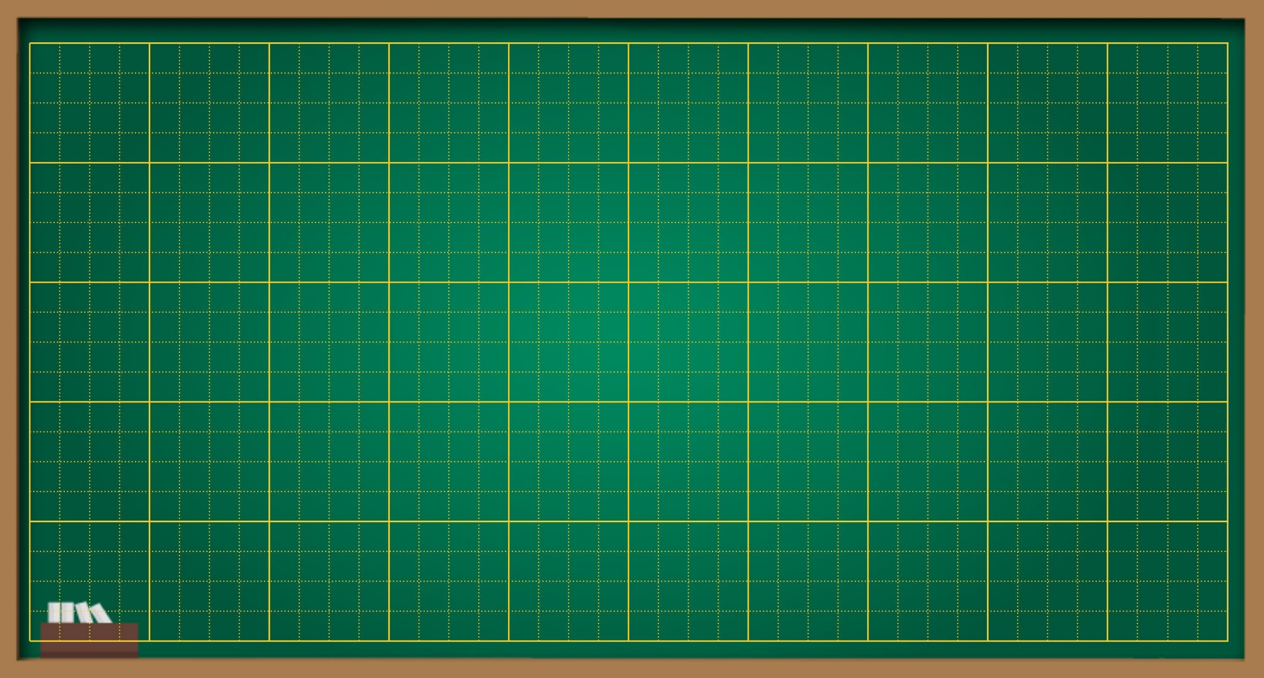
Thứ … ngày … tháng … năm ….
Bài 121
Nhân, chia nhẩm các số tròn nghìn

Slide 3



Thứ … ngày … tháng … năm …
Bài 121: Nhân , chia nhẩm các số tròn nghìn

Slide 4


Slide 5









NÀO MÌNH CÙNG LÊN XE BUÝT
Hãy trả lời đúng các câu hỏi để được lên xe nhé!
HƯỚNG DẪN
Thầy cô kích vào màn hình để bắt đầu trò chơi.
Kích chuột vào màn hình để ô tô di chuyển vào và hiện câu hỏi.
Kích chuột vào màn hình để hiện đáp án
Kích chuột vào mũi tên RIGHT – nếu học sinh trả lời đúng. Tự động chạy hiệu ứng đón học sinh, kết thúc silde
Kích chuột vào mũi tên WRONG – nếu học sinh trả lời sai. Tự động chạy hiệu ứng không đón học sinh, kết thúc silde
PLAY

Slide 6

Tìm số thích hợp:
42 32 > 42 3
?
Đáp án:1
RIGHT
WRONG

Slide 7


Trong số 6 746 thì số 7 ở hàng nào?
hàng trăm
RIGHT/ĐÚNG
WRONG/SAI

Slide 8

Trong số 8 923 thì số 8 ở hàng nào?
Đáp án: hàng nghìn
RIGHT/ĐÚNG
WRONG/SAI

Slide 9


Slide 10
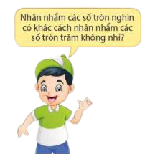

a) Nhân nhẩm các số tròn nghìn
b) Chia nhẩm các số tròn nghìn
2000 x 3 = ?
8000 x 4 = ?
Nhẩm: 2 nghìn x 3000 = 6 nghìn
Nhẩm: 8 nghìn : 4 = 2 nghìn
Vậy: 2000 x 3 = 6000
Vậy: 8000 : 4 = 2000

Slide 11


Slide 12
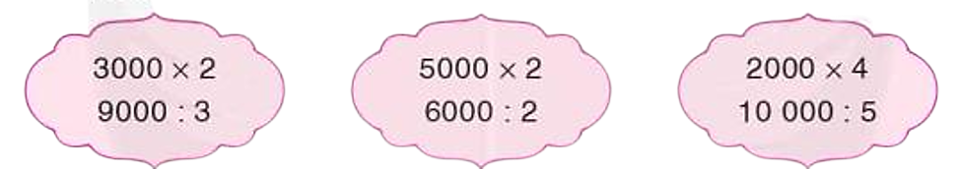
1
Tính nhẩm:
3000 x 2 =
6000
5000 x 2 =
10000
2000 x 4 =
8000
9000 : 3 =
3000
6000 : 2 =
3000
10000 : 5 =
2000

Slide 13
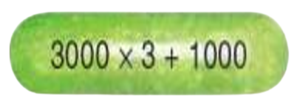
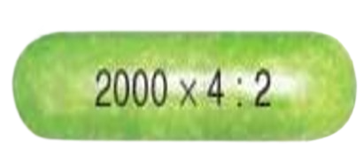

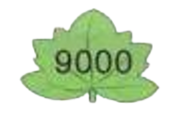

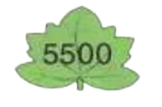
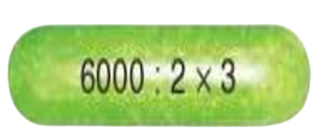
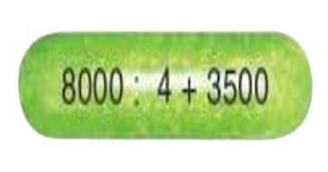
2
Tìm kết quả tính thích hợp:

Slide 14
3
Chọn câu trả lời đúng:
Một siêu thị nhập về 2000 vỉ pin, mỗi vỉ có 4 viên pin. Sau một tuần, siêu thị đã bán 1500 viên pin, siêu thị còn lại số viên pin là:
A. 3500 viên
C. 8000 viên
B. 6500 viên
D. 9500 viên

Slide 15



GV ĐIỀN VÀO ĐÂY
GV ĐIỀN VÀO ĐÂY
GV ĐIỀN VÀO ĐÂY
GV ĐIỀN VÀO ĐÂY

Slide 16


